Slide 1
D3.js Presentation
王程源
2022.06.12

Slide 2
什么是D3.js?

Slide 3
D3.js (D3或Data-Driven Documents）是一个使用动态图形，基于数据操作文档，进行可视化的开源JavaScript程序库。
官方网站： https://d3js.org
D3通过使用HTML（Hyper Text Markup Language）、 SVG（Scalable Vector Graphics） 和CSS（Cascading Style Sheet）使数据栩栩如生，在web浏览器中生成动态的、交互式的数据展示效果。
与其他提供现成图表的数据可视化应用（比如Excel等等）不同，D3使创作者可以自由创建并且完全控制可视化。
综上所述，D3有以下几种特点：
1. 数据驱动，通过（数组、CSV、JSON、XML等）获取数据来创建可视化；
2. 可视化类型丰富（条形图、堆叠、折线图、散点图、饼图、GIS地图等等）；
3. 自定义可视化效果，通过交互和动画，快速响应用户交互的需要；

Slide 4
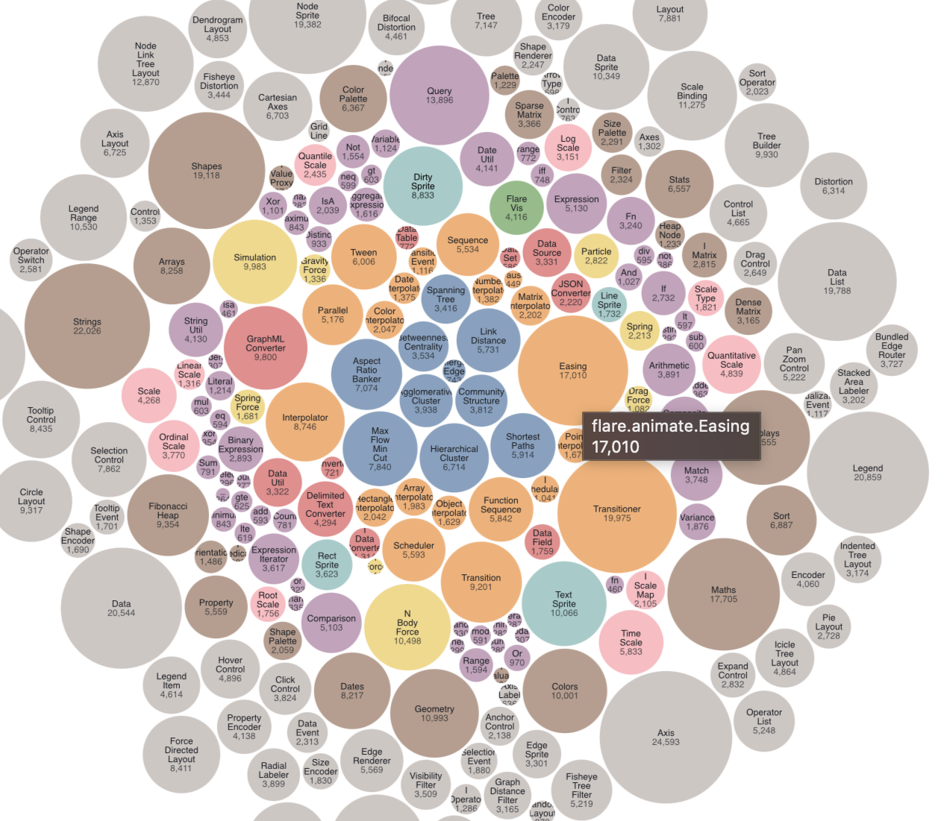

Slide 5
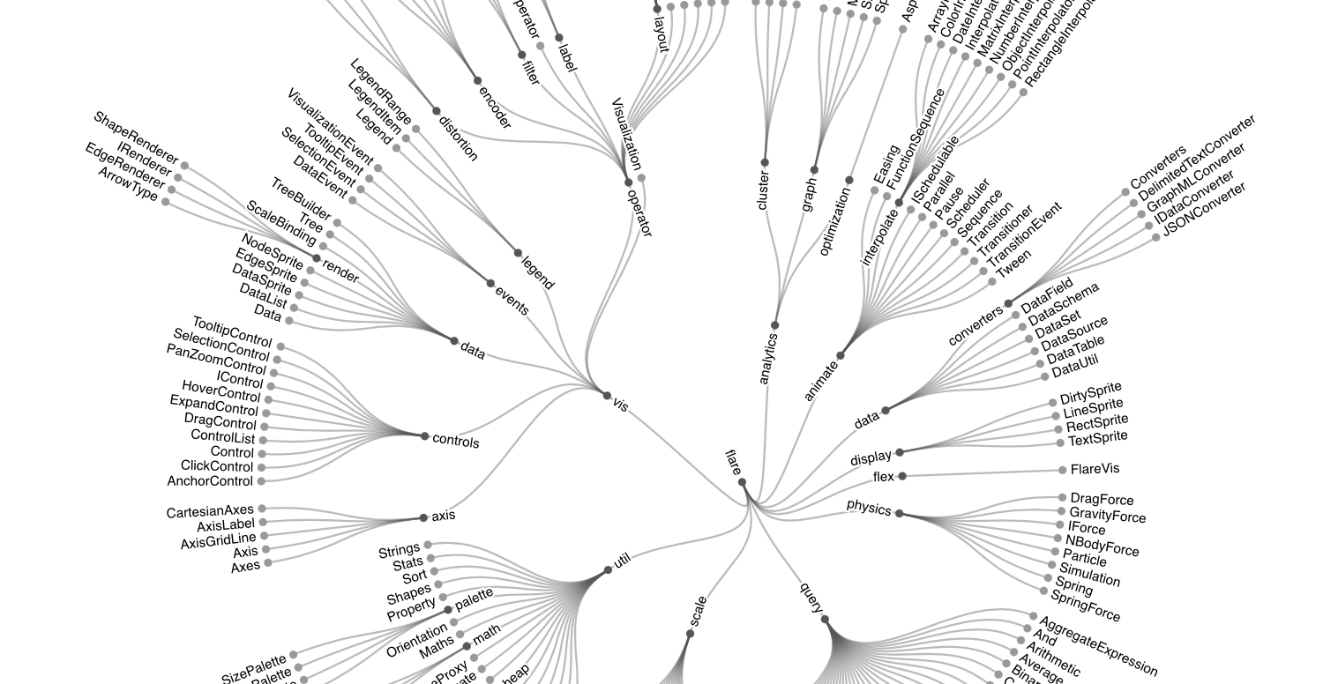

Slide 6
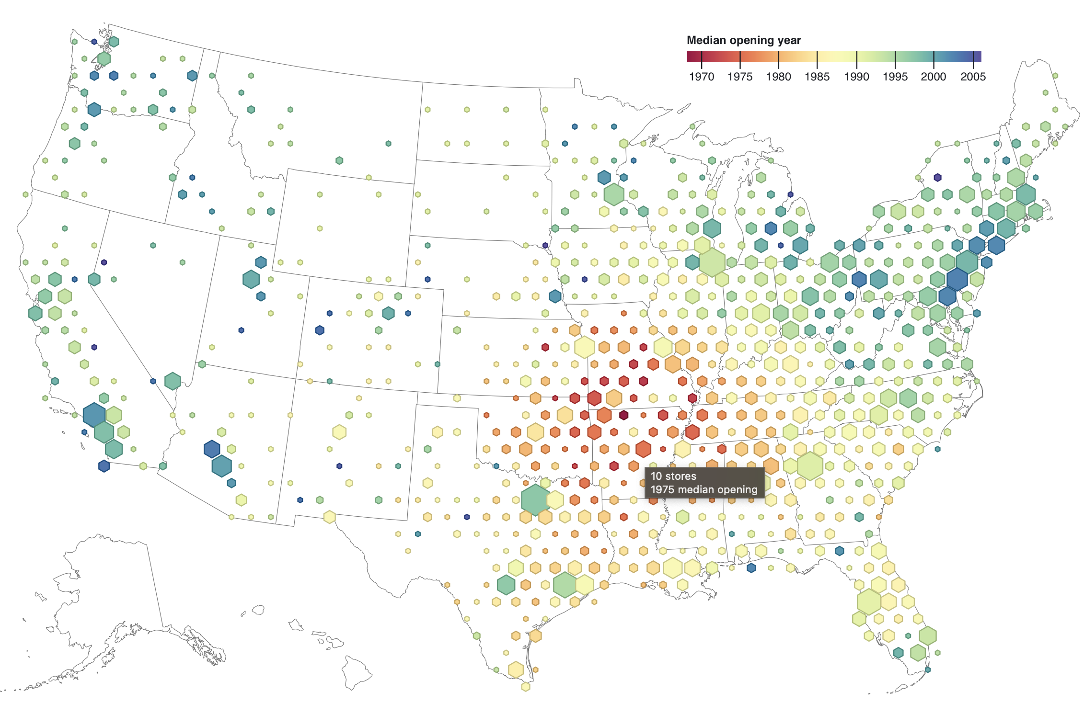

Slide 7
预备知识

Slide 8
D3作为JavaScript语言编写的程序库，常应用并展示于网页浏览器之中，因此离不开一些制作网页相关的技术，主要如下：
HTML：超文本标记语言，用于设定网页的内容
DOM：文档对象模型，用于修改文档的内容和结构
CSS：层叠样式表，用于设定网页的样式
SVG：可伸缩矢量图形，用于绘制可视化图形
JavaScript：一种直译式脚本语言，用于设定网页的行为
了解他们的作用，重点关注于D3的使用和操作
操作D3的数据可视化应用要通过编程来实现，推荐以下相关工具：
编辑器：Visual Studio Code（VS Code）配合插件
浏览器：Safari、Chrome、Firefox、Edge

Slide 9


VS Code
Download Link: https://code.visualstudio.com/
在桌面创建一个文件夹并在资源管理器中打开
创建一个HTML文件并命名
输入“！”并按回车即可得到一个HTML文件的基本架构
如何在浏览器中显示：双击html文件 or 下载插件

Slide 10
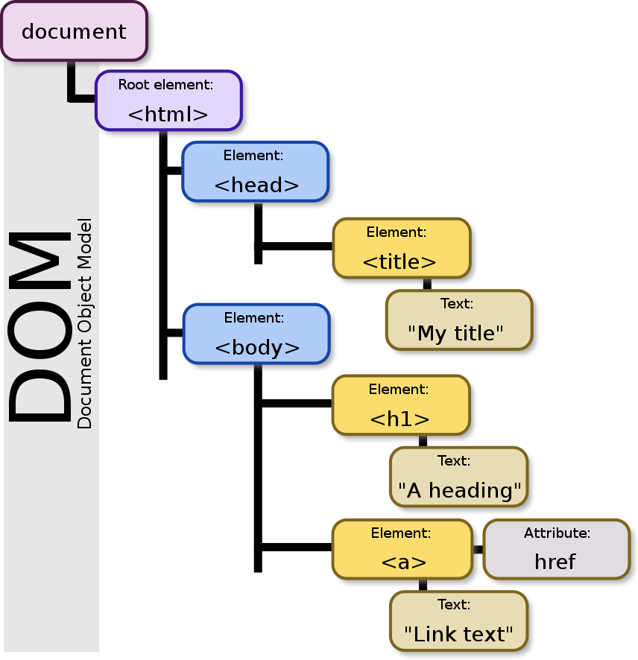
HTML
HTML用于构造网页的内容。
当前最新的版本为HTML 5。
它存储在扩展名为“.html”的文本文件中。
HTML-Tags
• <html>: Main Tag. Necessary for every HTML file.
• <head>: May contains title, links…
• <body>:main part of html
• <script>: For JavaScript codes
• <svg>: For SVG elements
DOM

Slide 11
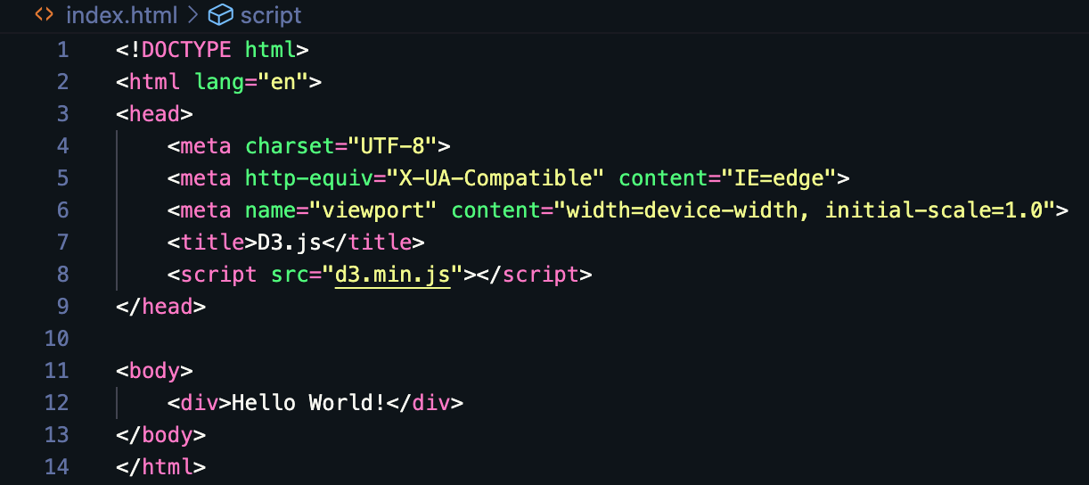


Slide 12
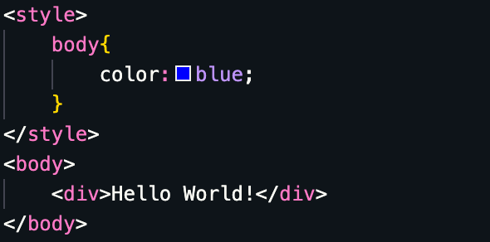
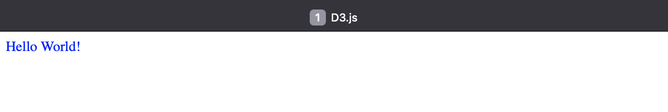
CSS

Slide 13
SVG
可缩放矢量图形，是用于描述二维矢量图形的一种图形格式。SVG使用XML格式来定义图形，绝大部分浏览器都支持SVG，可将SVG文本直接嵌入HTML中显示。
SVG是一种在网页上呈现图像的方法。SVG不是一个直接的图像，而是一种使用文本创建图像的方法。它会根据浏览器的大小自行缩放，因此调整浏览器大小不会扭曲图像。
可以在以下网址中找到SVG支持的所有图形
(circle，ellipse，line，path，polygon，polyline，rect ) ：
https://www.w3.org/TR/SVG/shapes.html

Slide 14

SVG
创建一个svg画布：<svg width="500" height="500"></svg>
在画布中添加元素：【绘制都是在画布基础上进行的】
<svg width="500" height="500">
<rect x="0" y="0" width="300" height="200"></rect>
</svg>

Slide 15
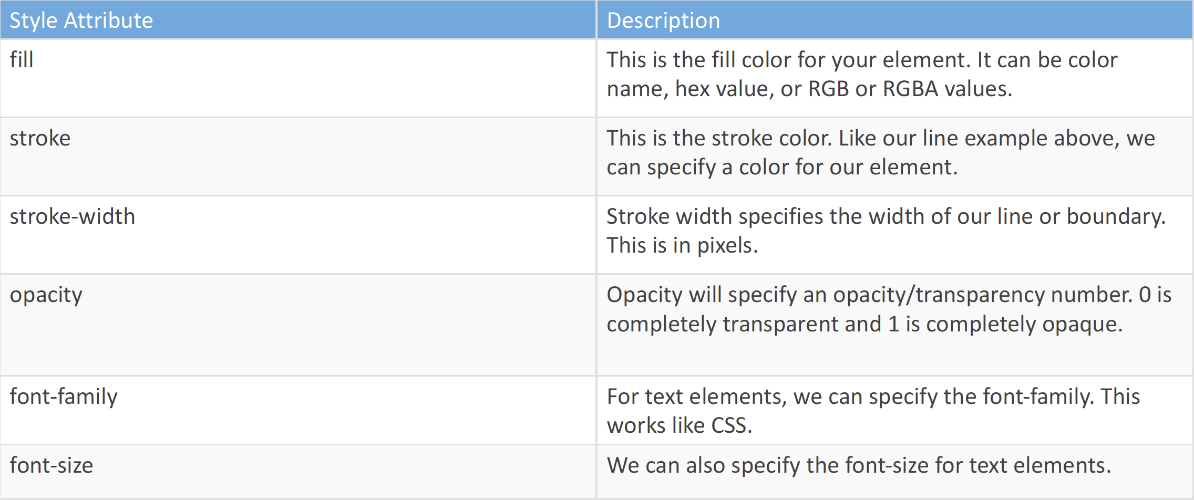
SVG
调整元素的样式（属性）：
https://developer.mozilla.org/en-US/docs/Web/SVG/Attribute
（部分）

Slide 16
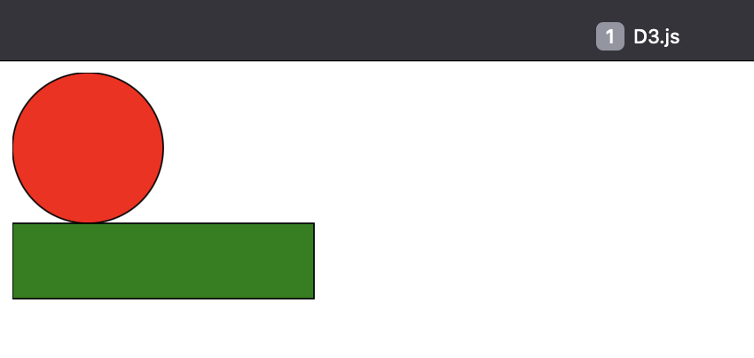
SVG
<svg width = "500" height = "500">
<circle cx = "50" cy = "50" r = "50" stroke = "black" fill = "red"></circle>
<rect x = "0" y = "100" width = "200" height = "50" stroke = "black" fill = "green"></rect>
</svg>

Slide 17
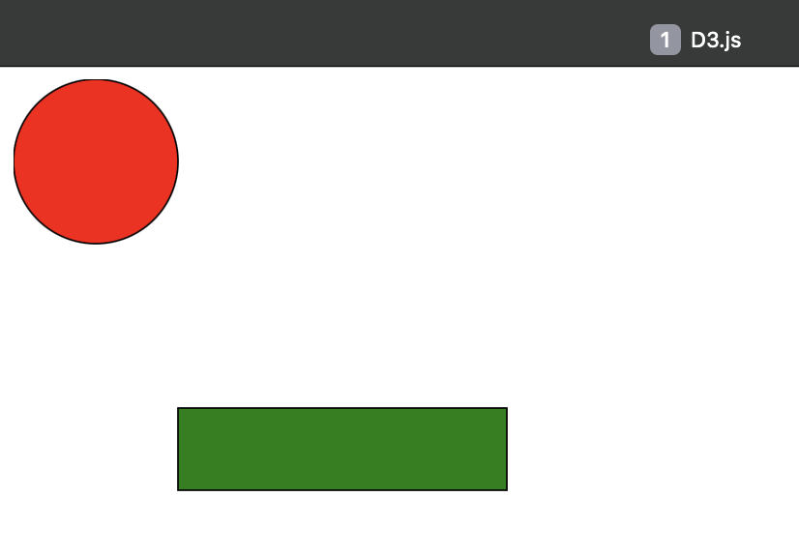
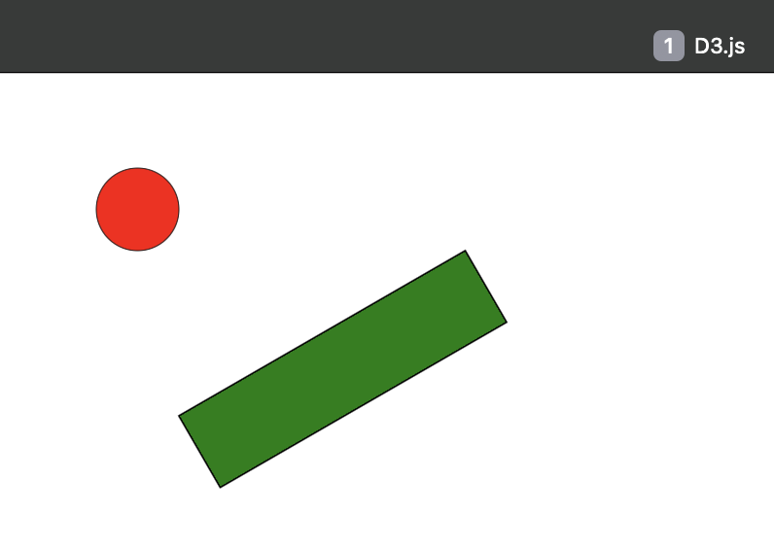
SVG
三种变换（Transform）的形式：平移（Translate）、旋转（Rotate）、缩放（Scale）
<svg width = "500" height = "500">
<circle cx = "50" cy = "50" r = "50" stroke = "black" fill = "red"
transform = "scale(0.5,0.5) translate(100,100)"></circle>
<rect x = "100" y = "200" width = "200" height = "50" stroke = "black" fill = "green"
transform = "rotate(-30,100 200)"></rect>
</svg>

Slide 18
JavaScript
JavaScript在用户浏览器中执行。JavaScript与HTML元素（DOM元素）交互，以使web用户界面具有交互性。

Slide 19
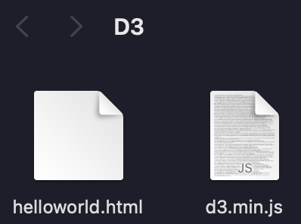
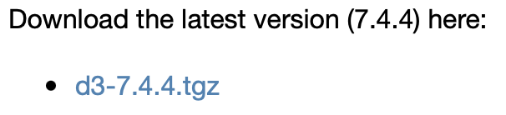
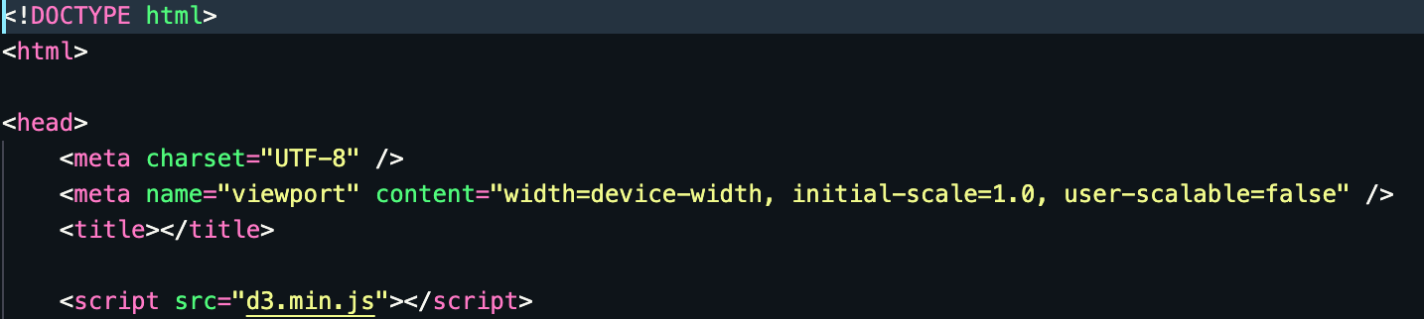
如何设置D3环境？ 导入
D3作为一个JavaScript函数库，在HTML中引用即可。有以下两种方法：
方法一：
直接通过网络上的D3地址，引用链接到HTML中。【需保证网络顺畅】
方法二：
从官网下载最新版本（7.4.4）的压缩包并解压，之后在HTML中导入d3.min.js（d3.js压缩后的版本）即可。【更稳定】
1 2
3

Slide 20
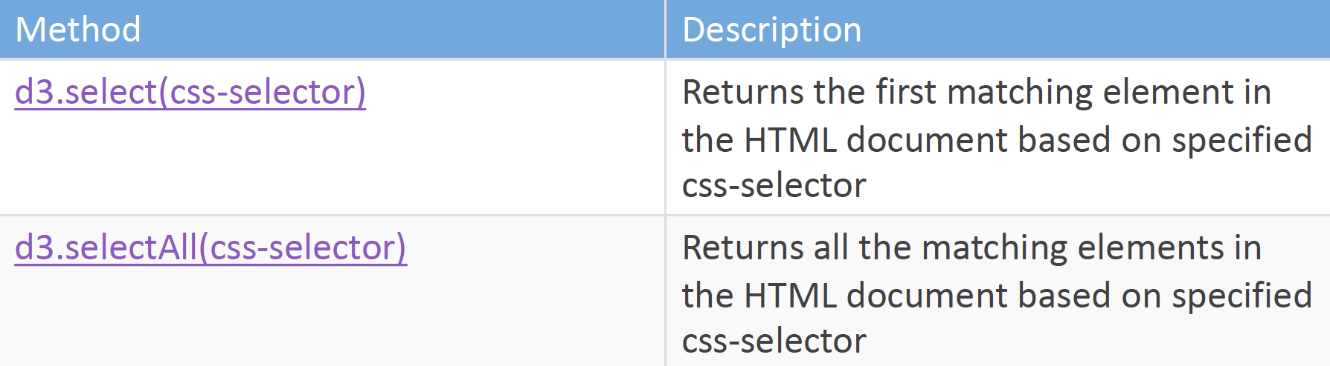
D3中元素的选择
选择单个/第一个元素用 d3.select(_) 选择多个元素用 d3.selectAll(_)
按标签选择：d3.select("div")
按类名选择：d3.select(".myclass")
通过ID选择：d3.select("#hello")
选择的多个元素：d3.selectAll(".myclass")

Slide 21
D3中元素的选择、插入、删除
append()：在选择集末尾插入元素
e.g. d3.select(“body”).append(“p”)
insert()：在选择集前面插入元素
e.g. d3.select(“body”).insert(“p”, “#moon”) 链式法则
remove()：删除元素
e.g. d3.select(“#moon”).remove()

Slide 22
D3中的文本属性样式操作
text()：设置所选/附加元素的内容
e.g. d3.select("div.myclass").append("span").text("from D3.js")
html()：设置所选/附加元素的html内容
e.g. d3.select(".myclass").html("Hello World! <span>from D3.js</span>")
attr()：添加或更新所选元素的属性
e.g. d3.select(".myclass").attr("style", "color: red");
style()：设置所选元素的样式属性
e.g. d3.select(".myclass").style("color", "red");
classed()：设置HTML元素的"class"属性
要添加类：将分类方法的第二个参数设置为true
e.g. d3.select(".myclass").classed("myanotherclass", true);
删除类：将分类方法的第二个参数设置为false
e.g. d3.select(".myclass").classed("myanotherclass", false);
检查类：省略第二个参数并传递要查询的类名，存在则返回true，如果不存在，则返回false
e.g. d3.select(".myclass").classed("myanotherclass");
切换类： 将类翻转到相反的状态 - 如果它已经存在则将其删除，如果它尚不存在则添加它
e.g. element.classed("myanotherclass", !element.classed("myanotherclass"));

Slide 23
D3中的数据绑定
D3可以将数据绑定到DOM上去（DOM能将HTML文档表达为树结构，数据与DOM绑定即是让HTML标签与数据绑定）。
D3中有两个函数可以绑定数据：
（1）datum（）：绑定一个数据到数据集上, 为HTML文档中的单个元素设置值
（2）data（）：绑定一个数组到选择集上，数组的各项值与选择集的个元素绑定
* enter( )：对剩余数据的访问(未映射到现有元素)，从相应数据创建新元素，为剩余的数据项创建元素。
* exit( )：处理从数据集中动态删除的数据项

Slide 24
D3如何加载数据
在实际应用场景中，有时我们必须从API或本地文件获取数据集。
d3.json d3.csv d3.xml d3.tsv d3.text
因此，我们可以利用以下代码将已有的本地数据加载出来：
// async await
const data = await d3.csv("/path/to/file.csv");
// console.log(data); 【在控制台输出数据以便于检查是否加载成功】

Slide 25
D3绘制svg比例尺问题
比例尺中有线性比例尺（连续）、序数比例尺（离散）之分等多种类型之分。其中线性比例尺能够使数值从一个连续的区间(domain)映射到另一个区间(range),来解决条形图宽度的问题。
d3.scaleLinear()
.domain([0,max])
.range([0, _]);

Slide 26
D3绘制坐标轴
坐标轴由轴线、刻度、标签组成。
D3支持以下四种绘制坐标轴的函数：
d3.axisTop（）：创建顶部坐标轴
d3.axisBottom（）：创建底部坐标轴
d3.axisLeft（）：创建垂直居左坐标轴
d3.axisRight（）：创建垂直居右坐标轴

Slide 27
D3绘制条形图
在html的body标签中建立svg画布空间；
在script脚本中，为画布定义高和宽，并建立x轴和y轴的比例尺;
加载数据并创建坐标轴;
绘制条形;
添加标签.

Slide 28
D3实现动态
D3支持制作动态的图表。有时候，图标的变化需要缓慢的发生，以便于让用户看清楚变化的过程。此外，用户还可能会对图表中的部分元素进行点击，而图表会对不同的事件作出反应。D3提供了这些能提升交互式的用户体验的方法和操作。
前面的例子都是静态的图表。动态的图表是指图表在某一时间段会发生某种变化，可能是形状、颜色、位置等，用户可以看到变化的过程。
D3有四种实现动态的方法：
（1）transition（）
（2）duration（）
（3）delay（）
（4）ease（）

Slide 29
D3实现动态的方法-transition（）
Transition（）用于启动过渡效果。其前后是图形变化前后的状态（形状、位置、颜色等等。
e.g.
.attr(“fill”, “red”) //初识颜色为红色
.transition() //启动过渡
.attr(“fill”, “green”) //终止颜色为绿色
D3会自动对两种颜色之间的颜色值进行插值计算，得到过渡用的颜色值，实现动态渐变效果。

Slide 30
D3实现动态的方法- duration（）
Duration（）用来制定过渡的持续时间，单位是毫秒。
e.g.
.attr(“fill”, “red”) //初识颜色为红色
.transition() //启动过渡
.duration(1000) //过渡时间为1秒
.attr(“fill”, “green”) //终止颜色为绿色

Slide 31
D3实现动态的方法-delay（）
Delay（）制定延迟的时间，表示一定时间后才开始转变，单位是毫秒。此函数即可以对整体制定延迟，也可以对个别制定延迟。
e.g. 对整体制定延迟
.transition()
.duration(1000)
.delay(500)
e.g. 对一个个图形（假设绑定了数据）分别设置延时
.transition()
.duration(1000)
.delay((d,i) => i*200) //第一个元素延时0毫秒，第二个200毫秒，第三个400毫秒……

Slide 32
D3实现动态的方法- duration（）
Ease（）用来制定过渡的缓动函数。
常用的有：
（1）d3.easeLinear:普通的线性变化
（2）d3.easeCircle:慢慢的到达变换的最终状态
（3）d3.easeElastic:带有弹跳的到达最终状态
（4）d3.easeBounce:在最终状态处弹跳几次
调用方式： .ease(d3.easeLinear)

Slide 33
D3实现交互
交互，指的是用户输入了某种指令，程序接收到指令后必须作出某种响应。对于可视化图表来说，交互能使图表更加生动，能表现更多内容。例如，拖动图表中的某些图形、鼠标滑动到图形上出现提示框、用触屏放大或缩小图形等等。
用户用于交互的工具一般有三种：鼠标、键盘、触屏 。
对某一元素添加交互操作的代码如下：
var circle = svg.append(“circle”);
circle.on(“click”,function(){
//添加交互内容
});
这段代码在 SVG 中添加了一个圆，然后通过on(）添加了一个监听器。在D3中，每一个选择集都有 on（）函数，用于添加事件监听器。
其中，on(）的第一个参数是监听的事件，第二个参数是监听到事件后响应的内容，第二个参数是一个函数。

Slide 34
D3实现交互-鼠标
对于鼠标，常用的事件有：
(1) click： 鼠标单击某元素吋，相当了 mousedown 和mouseup 组合在一起.
(2) mouseover： 光标放在某元素上。
(3) mouseout ：光标从某元素上移出来时。
(4) mousemove：鼠标被移动的时候。
(5) mousedown：鼠标按钮被按下。
(6) mouseup：鼠标按钮被松开。
(7) dblclick：鼠标双击。

Slide 35
D3实现交互-键盘
键盘常用的事件有三个：
(1) keydown：当用户按下任意键时触发，按住不放会重复触发此事件。该事件不会
区分字母的大小写，例如“A”和“a”被视为一致。
(2) keypress： 当用户按下字待键（大小写字母、数宇、加号、等号、回车等）时触
发，按住不放会重复触发此事件。该事件区分字母的大小写。
(3) keyup：当用户释放键时触发，不区分字母的大小写。

Slide 36
D3实现交互-触屏
触屏常用的事件有三个：
(1) touchstart：当触摸点被放在触摸屏上时。
(2) touchmove：当触摸点在触摸屏上移动时。
(3) touchend： 当触摸点从触摸屏上拿开时。

Slide 37

Tamara Munzner. Visualization Analysis and Design. A K Peters Visualization Series, CRC Press, 2014. ISBN: 9781498759717

Slide 38
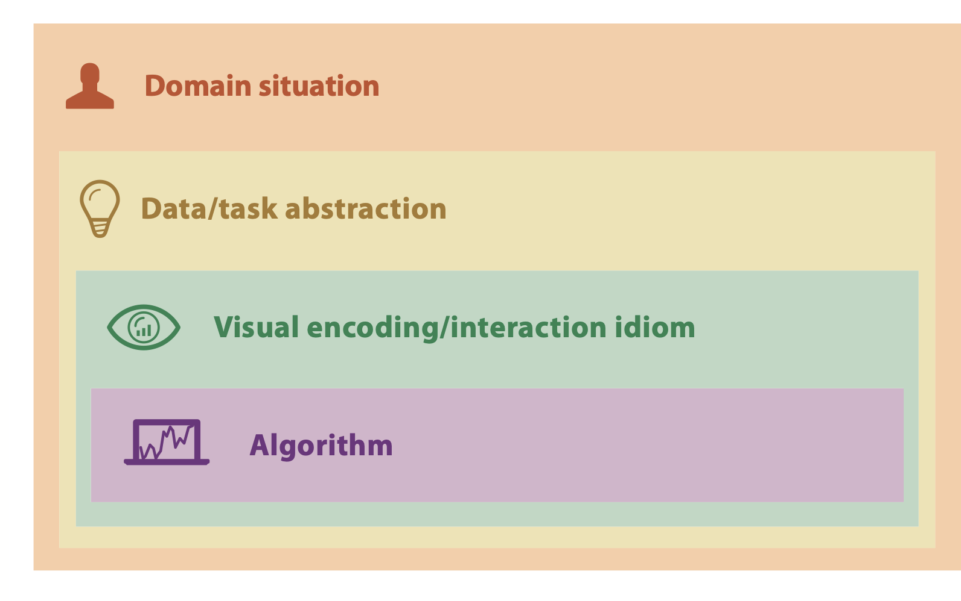
Nested Model
Domain situation
who are the target users?
Abstracation
what is shown? - data abstraction
why is the user looking at it? - task abstraction
Idiom
How is it shown?
- Visual encoding idiom: how to draw?
- Interaction: how to manipulate?
Algorithm

